Slide 1
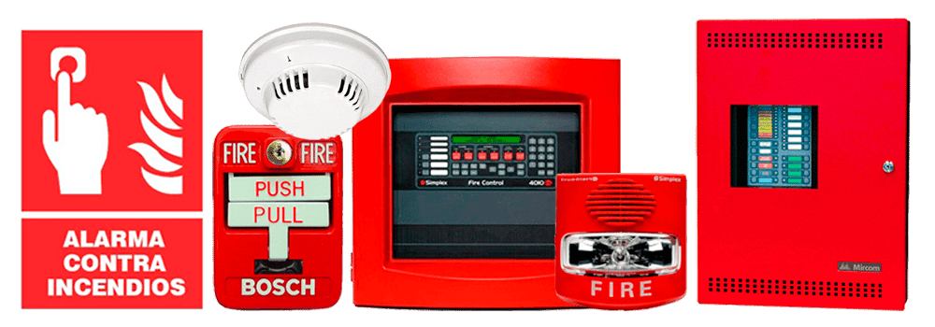

CAPACITACIÓN
SISTEMA ALARMAS CONTRA INCENDIO Y ROBO
3ER DIA

Slide 2

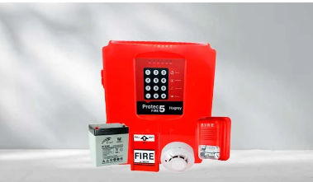
SISTEMA DE ALARMAS CONTRA INCENDIO
Es el que nos permite detectar algún posible siniestro de fuego, con una correcta supervisión de los cambios de ambiente que son asociados con la combustión. El sistema de alarma contra incendio está clasificado según como se accione, ya sea automáticamente, manualmente, o ambos.

Slide 3
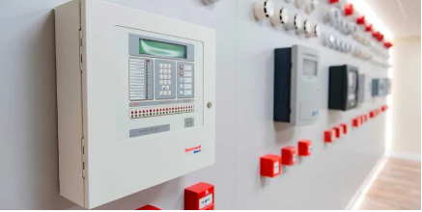
SISTEMA DE ALARMAS CONTRA INCENDIO
PANEL DE CONTROL DE ALARMAS CONTRA INCENDIO
El panel de control de alarma contra incendios es el eje central de operaciones de un sistema de alarma contra incendios. Le dice a cada componente qué hacer y cuándo hacerlo.

Slide 4
SISTEMA DE ALARMAS CONTRA INCENDIO
PANEL DE CONTROL DE ALARMAS CONTRA INCENDIO
PANELES DE CONTROL DE ALARMA CONTRA INCENDIOS CONVENCIONALES
Los paneles convencionales operan e informan con menos especificidad; su seguimiento no incluye una supervisión constante. Pueden decir qué área o zona disparó una alarma, pero no qué dispositivo específico inició la activación.
TIPOS:
En un sistema convencional, aunque es posible interconectar varios dispositivos en el mismo circuito, no es posible supervisar el retorno del circuito, es decir, el circuito sale del panel pero no regresa al panel, esto se convierte en una vulnerabilidad del sistema ante fallos de circuito abierto.

Slide 5
SISTEMA DE ALARMAS CONTRA INCENDIO
PANEL DE CONTROL DE ALARMAS CONTRA INCENDIO
PANELES DE CONTROL DE ALARMA CONTRA INCENDIOS DIRECCIONALES
Los sistemas de alarma direccionables interconecta todos los dispositivos a través de un solo circuito (lazo) y ambos extremos del circuito pueden ser conectados al panel, es decir, el circuito sale del panel y regresa al panel permitiendo un mayor nivel de seguridad en la integridad del circuito.
TIPOS:
Son sistemas más completos y que tienen la capacidad de reconocer con exactitud el lugar de inicio del incendio. Además de que son realmente útiles en el control de otros elementos de importancia para la evacuación de edificios o control del fuego, como las puertas cortafuegos y sistemas de climatización.

Slide 6
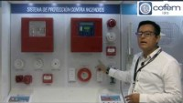
SISTEMA DE ALARMAS CONTRA INCENDIO
PANEL DE CONTROL DE ALARMAS CONTRA INCENDIO
PANELES DE CONTROL DE ALARMA CONTRA INCENDIOS CONVENCIONALES Y DIRECCIONALES

Slide 7
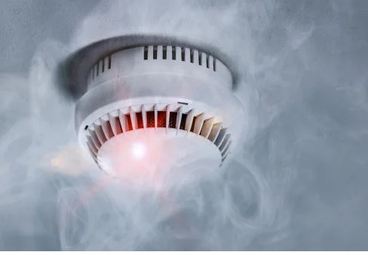
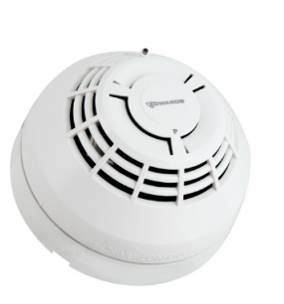
SISTEMA DE ALARMAS CONTRA INCENDIO
TIPOS DE DETECTORES DE INCENDIO:
DETECTOR DE HUMO
Iónicos:
Son capaces de detectar los gases de combustión.
Ópticos
Se caracterizan por utilizar células fotoeléctricas, las cuales se activan rápidamente al notar presencia de humo.

Slide 8
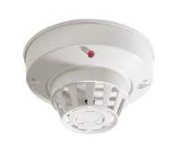
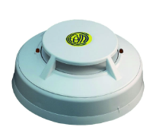
SISTEMA DE ALARMAS CONTRA INCENDIO
TIPOS DE DETECTORES DE INCENDIO:
DETECTOR DE CALOR O TEMPERATURA
Térmicos
También conocidos como detectores de temperatura fija, son uno de los más utilizados. Se activan cuando la temperatura del aire logra alcanzar un límite establecido.
Térmico – Velocimétricos
Cuando hay un incremento rápido en la temperatura del aire que los rodea, se activan. Normalmente la temperatura mínima que necesitan es de 8⁰C.

Slide 9
SISTEMA DE ALARMAS CONTRA INCENDIO
TIPOS DE DETECTORES DE INCENDIO:
Es aquel equipo de detección capaz de detectar la radiación emitida por las llamas; es decir que son capaces de activarse únicamente cuando hay incendios con llamas.
DETECTOR DE LLAMA: RADIACIÓN
Funcionan a partir de las señales eléctricas una vez que se detecta la presencia de gases en el ambiente. Estos tipos de detectores son muy sensibles a los gases, por eso ofrecen una rápida detección.
DETECTOR GASES:
Corresponde a aquellos detectores que unen la detección de humo y temperatura para notificar que se puede iniciar un incendio.
DETECTORES MULTISENSORES:

Slide 10

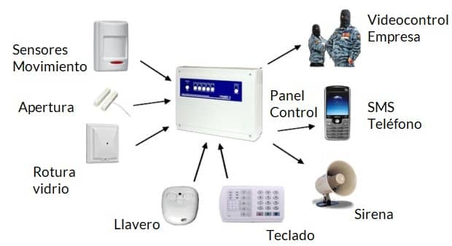
SISTEMA DE ALARMAS ANTIROBO
Las alarmas antirrobo se definen como sistemas de seguridad compuestos por múltiples dispositivos interconectados entre sí, controlados mediante un panel central y con alertas directas emitidas hacia el usuario final o a un especialista monitoreando las 24 horas.

Slide 11
SISTEMA DE ALARMAS ANTIROBO
PARTES DE UN SISTEMA DE ALARMA
PANEL CENTRAL: Consiste en un gabinete metálico o de PVC, donde se alojan la tarjeta principal, un transformador para reducir el voltaje de 220 a 16 voltios y una batería de respaldo de energía
TARJETA PRINCIPAL: La tarjeta principal es el “cerebro” del sistema de alarmas y va instalada dentro del gabinete. Esta tarjeta cuenta con puertos para conectar el teclado, los sensores, la sirena y el sistema de comunicación.
TECLADO: Es el elemento que permite al usuario armar y desarmar el sistema de alarmas por medio de un código numérico.
SIRENA: Es el elemento sonoro que realiza la función de aviso o alerta, emitiendo un sonido potente cuando el sistema entra en alarma.
SENSORES: son los dispositivos que realizan la función de detección de las situaciones anormales en un entorno determinado.

Slide 12
SISTEMA DE ALARMAS ANTIROBO
TIPOS DE SENSORES:
Contactos Magnéticos: Su funcionamiento se basa en un micro interruptor que se activa/ desactiva al acercar o alejar un imán.
Sensores de movimiento (PIR): son dispositivos diseñados para la detección de movimiento por medio de rayos infrarrojos y microondas
Pulsadores de emergencia: Son botones fijos o inalámbricos, que sirven para generar una alarma sonora o silenciosa.
Detectores de Humo: Los sensores de humo son los dispositivos mas utilizados en cualquier sistema de alarmas.
Barreras fotoeléctricas: Estos dispositivos funcionan como una cortina de luz infrarroja, que cuando atraviesa a una persona generando una alarma.

Slide 13
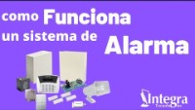
SISTEMA DE ALARMAS ANTIROBO

